Slide 1
МБОУ ЖСОШ №22.
Учитель: Апалькова Р.М.
2014 – 2015 учебный год.

Slide 2
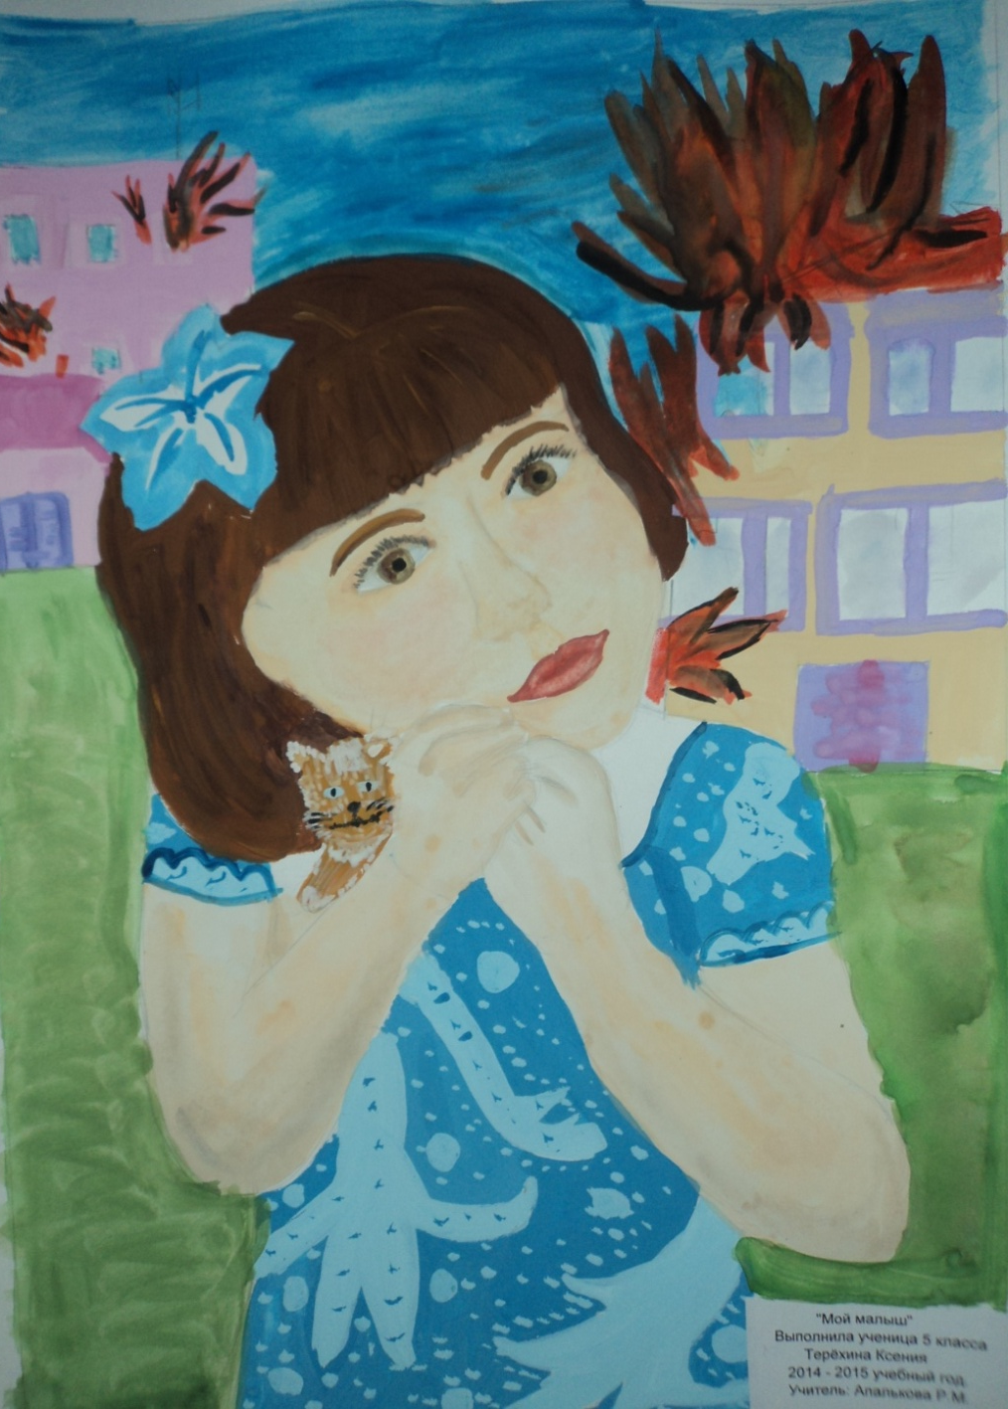
«МОЙ малыш»
Работа Терёхиной
Ксении 5 класс.

Slide 3
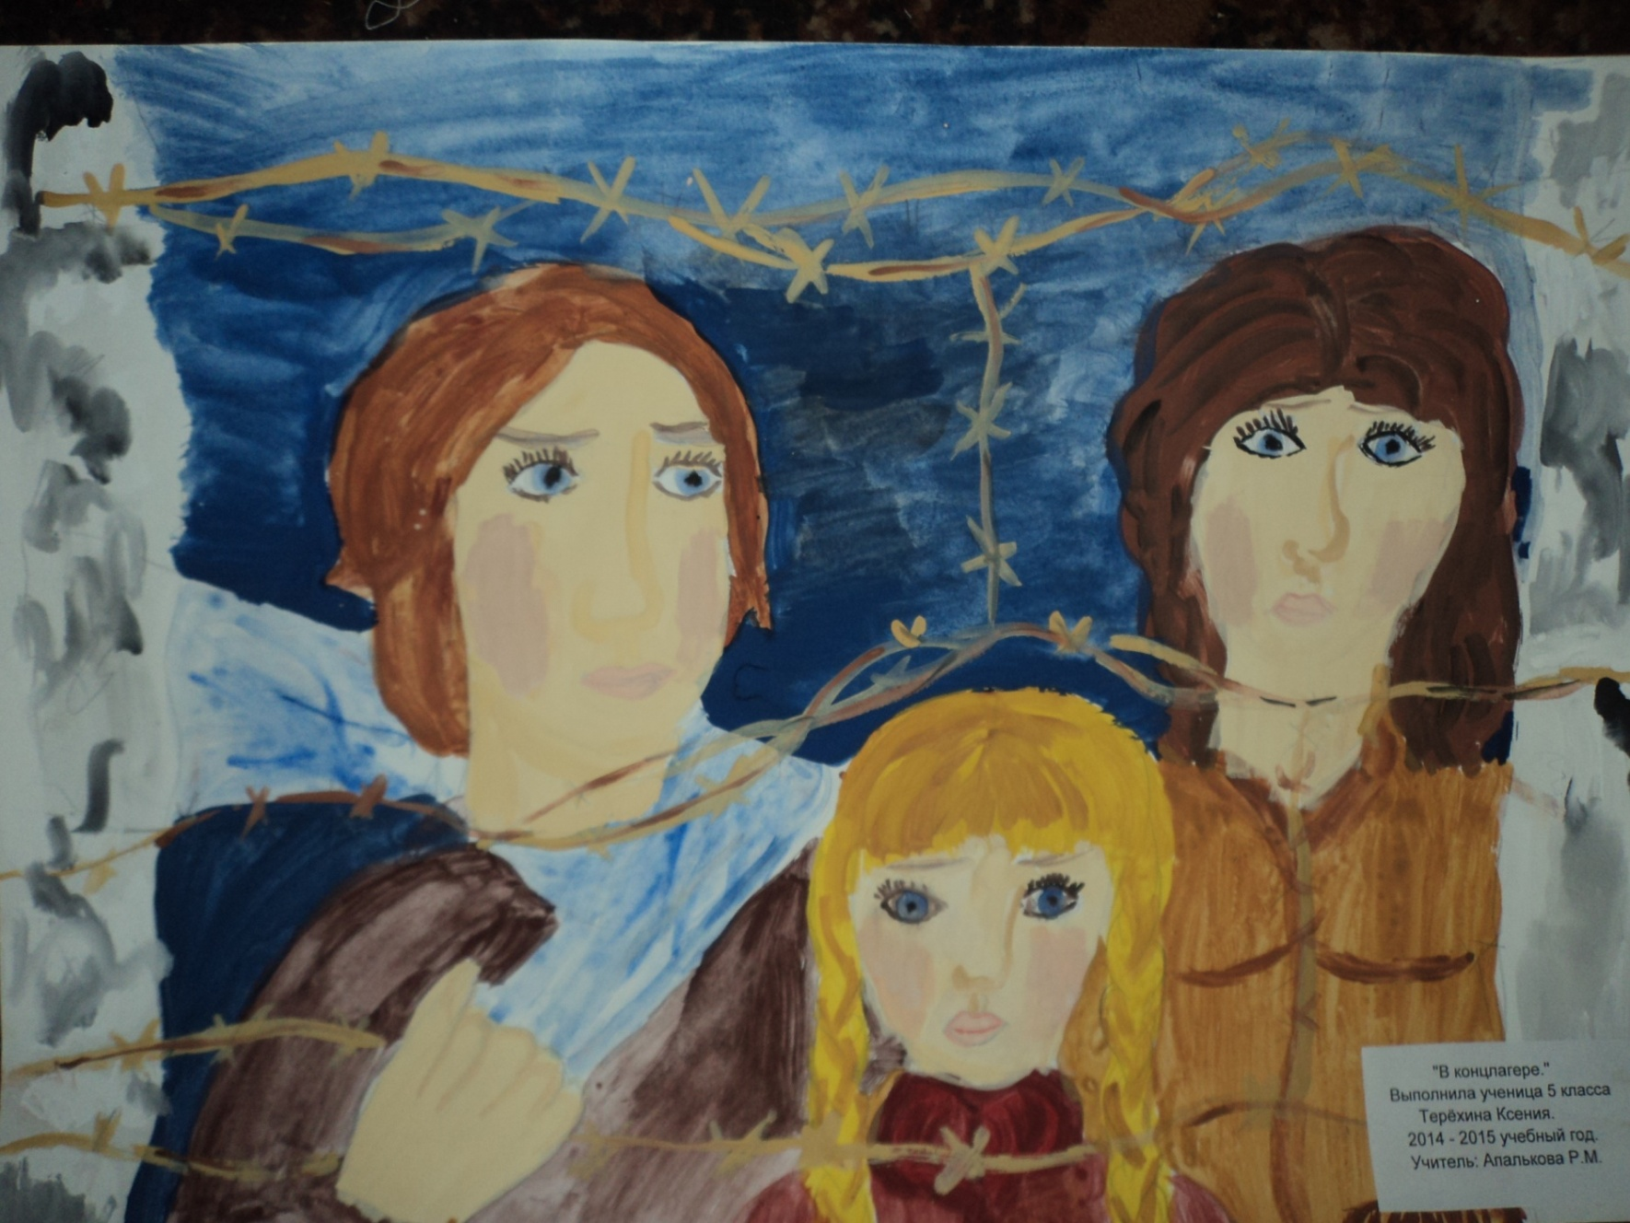
«В концлагере»
Работа Терёхиной Ксении 5 класс.

Slide 4
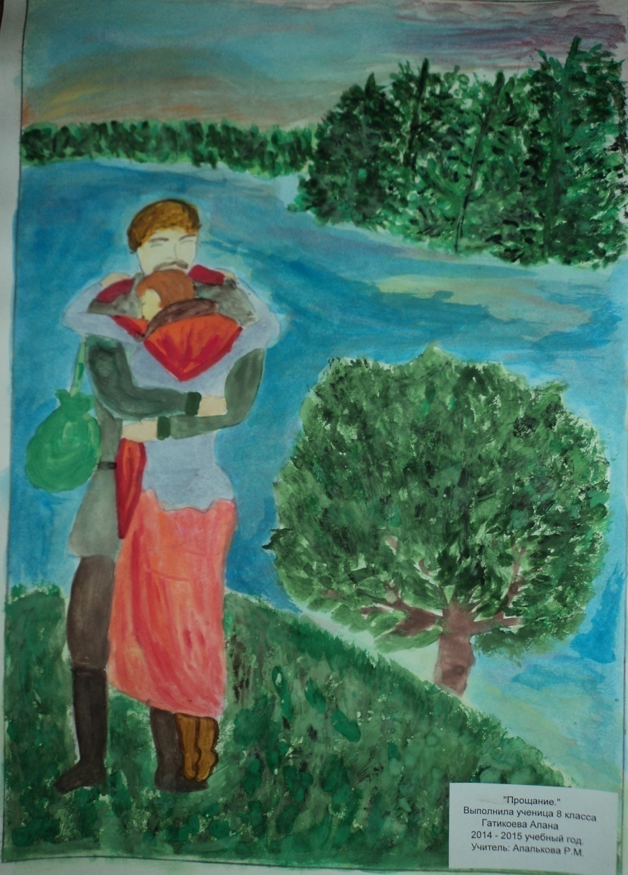
«Прощание»
Работа
Гатикоевой Аланы
8 класс.

Slide 5
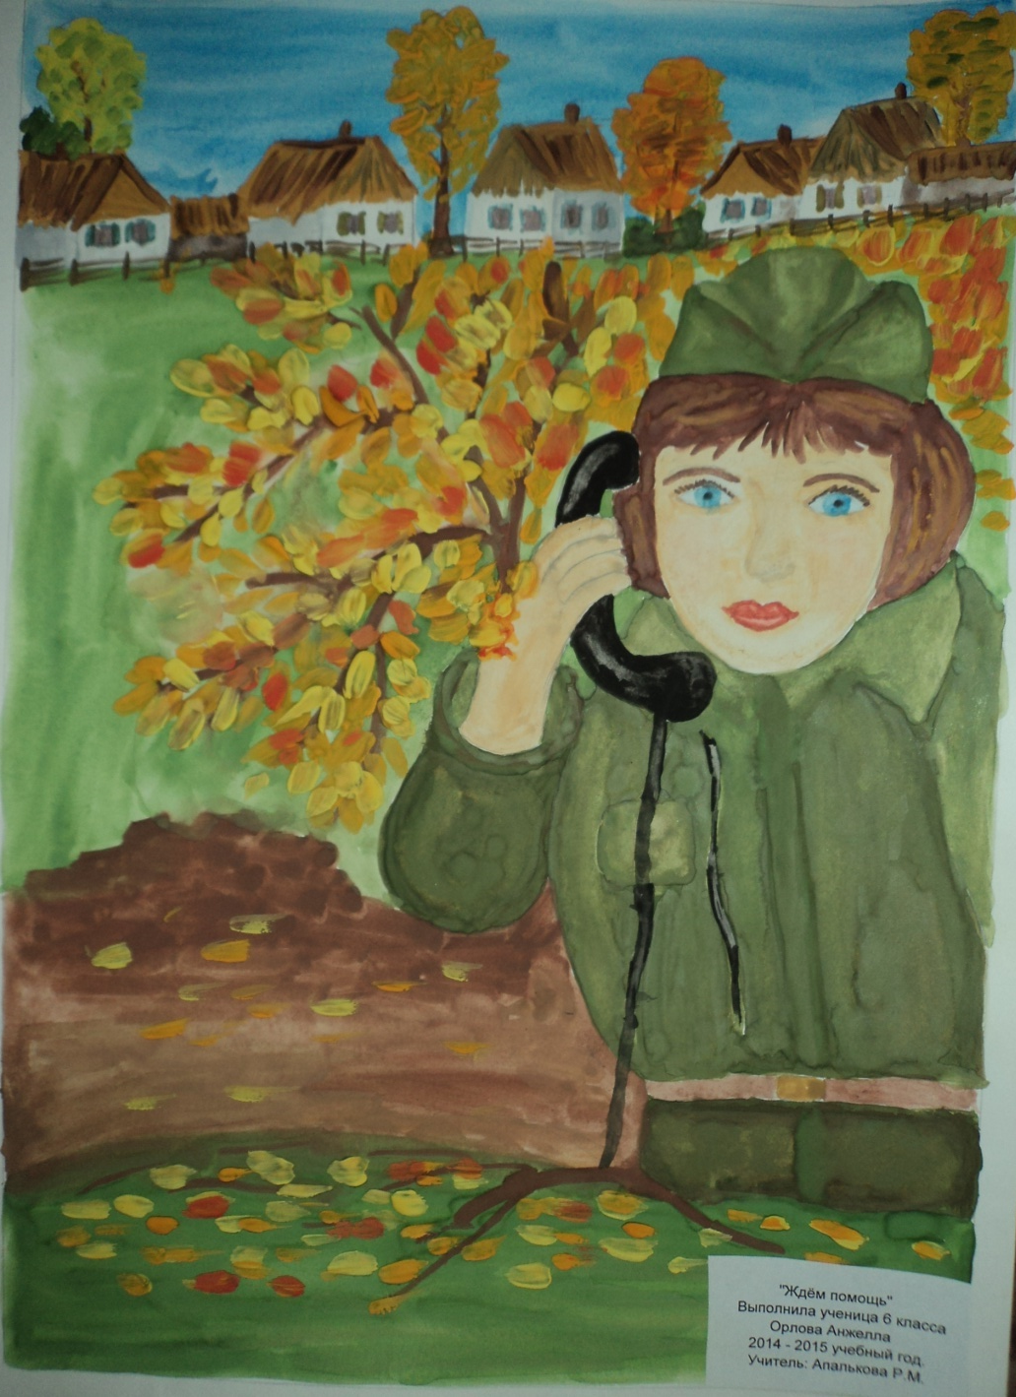
«Ждём помощь» Работа Орловой Анжелы 6 класс.

Slide 6
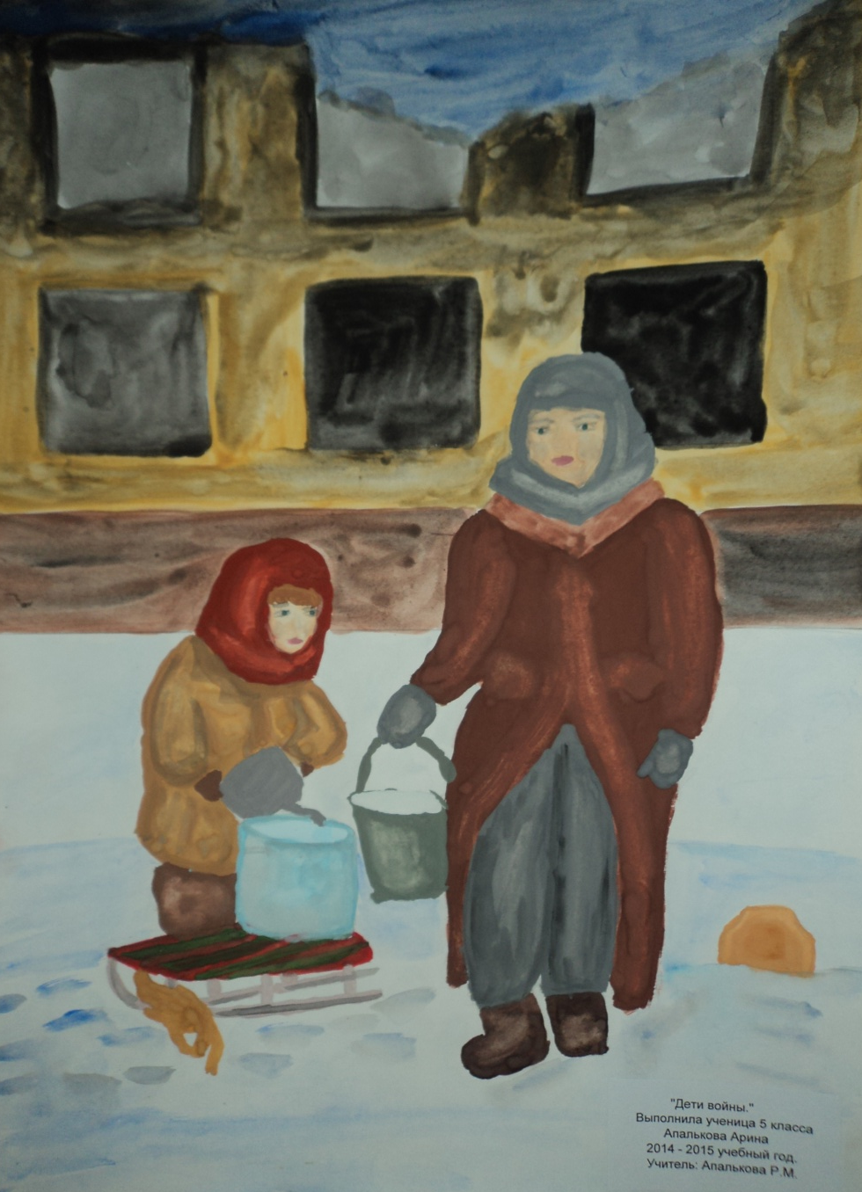
«дети войны»
Работа Апальковой
Арины
5 класс.

Slide 7
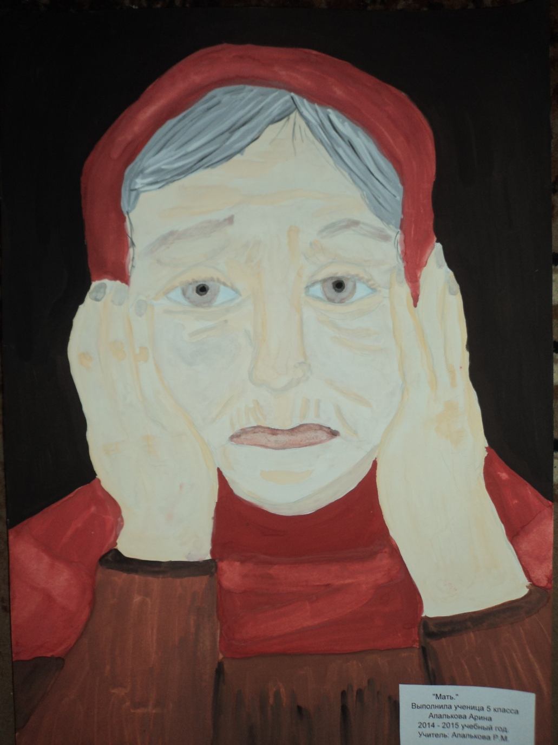
«Мать»
Работа Апальковой
Арины
5 класс.

Slide 8
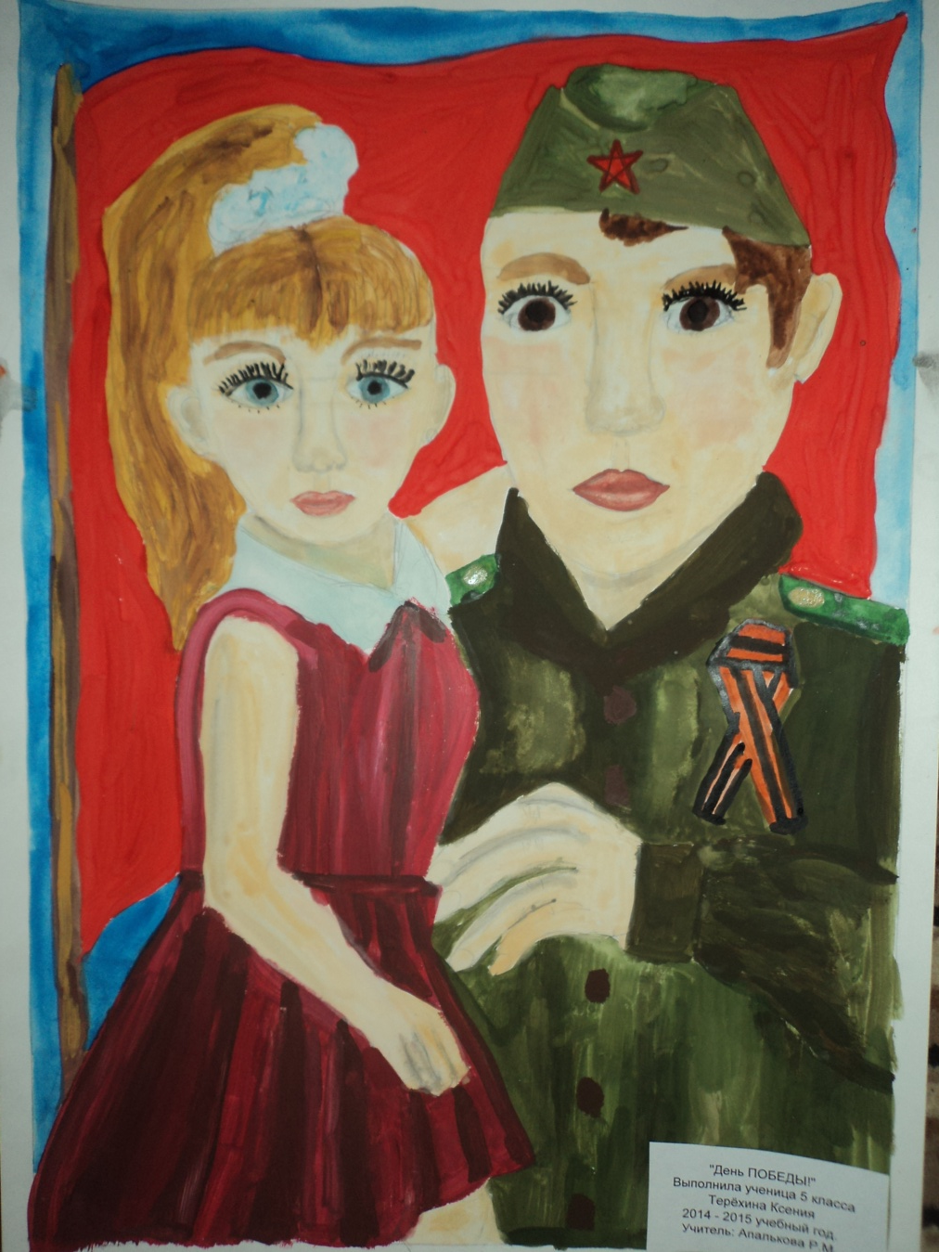
«День победы!»
Работа Терёхиной
Ксении 5 класс.

Slide 9
О, сколько подвигов на свете,
Они уже в преданья отошли.
Из уст в уста их повторяют дети
На всех материках большой земли…
Но из всего того, о чем мы слышим,
И из того, что мы вершим пока,
Солдатский подвиг я считаю высшим
И самым, бескорыстным на века.
Ф.Алиева

